Slide 1
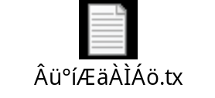
ㄴㅁㅇㅁ

